Slide 1
Algoritmos e Laboratório de Programação
Matrizes (Arrays Multidimensionais)
Aula 04

Slide 2
O que são Matrizes?
Uma matriz é, essencialmente, um vetor de vetores.
Enquanto o vetor possui apenas uma dimensão (comprimento), a matriz adiciona uma segunda dimensão (altura), formando uma grade ou tabela composta por linhas e colunas.
São basicamente tabelas organizadas em linhas (horizontais) e colunas (verticais) que servem para agrupar e relacionar dados numéricos ou variáveis.

Slide 3
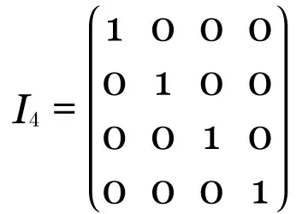
O que são Matrizes?
Elas são representadas matematicamente por um arranjo retangular, geralmente delimitado por parênteses ou colchetes.

Slide 4
Estrutura e Identificação de Matrizes
A "ordem" ou dimensão de uma matriz é definida pelo número de linhas (m) e colunas (n), sendo lida como m por n (m x n).
Elementos (a_{ij}): Cada número dentro da matriz é um elemento, identificado por sua posição exata. O índice i indica a linha e o j a coluna.
Exemplo: O elemento a₂₃ está na segunda linha e na terceira coluna.
Diagonais: Em matrizes quadradas (onde o número de linhas é igual ao de colunas), existem a diagonal principal (onde i = j) e a diagonal secundária.

Slide 5
Tipos Comuns de Matrizes
Existem classificações específicas baseadas na organização dos seus elementos:
Matriz Linha: Possui apenas uma única linha.
Matriz Coluna: Possui apenas uma única coluna.
Matriz Quadrada: Tem o mesmo número de linhas e colunas (ex: 2 x 2, 3 x 3).
Matriz Nula: Todos os seus elementos são iguais a zero.
Matriz Identidade: Matriz quadrada onde os elementos da diagonal principal são iguais a 1 e os demais são 0.

Slide 6
Estrutura Bidimensional
Na memória do computador, os dados continuam sendo armazenados de forma sequencial, mas a linguagem C nos permite acessá-los usando dois índices: o primeiro para a linha e o segundo para a coluna.
Assim como os vetores, todos os elementos de uma matriz devem ser do mesmo tipo de dado, deve ser homogêneos.

Slide 7
Evolução de Listas para Tabelas
A transição do vetor para a matriz representa um salto na capacidade de abstração.
Representação de Dados Complexos: Com matrizes, deixamos de armazenar apenas uma lista de notas de um aluno e passamos a representar o boletim de uma sala inteira, onde cada linha é um aluno e cada coluna é uma disciplina ou avaliação.
Aplicações Reais: Matrizes são a base para o processamento de imagens (onde cada pixel é um elemento da matriz), sistemas de geolocalização e simulações físicas.

Slide 8
Álgebra Matricial Computacional
O desafio não é apenas "guardar" dados, mas realizar operações sobre eles.
Soma e Subtração: Para somar duas matrizes, o algoritmo deve percorrer cada posição (i, j) de ambas simultaneamente, exigindo o domínio de laços de repetição aninhados (um for dentro de outro for).
Multiplicação de Matrizes: O algoritmo de multiplicação não é direto elemento a elemento; ele exige uma lógica de "linha por coluna", o que treina a capacidade de gerenciar múltiplos índices e acumuladores.
Transposição: Entender como trocar linhas por colunas via código, reforçando a lógica de manipulação de memória.

Slide 9
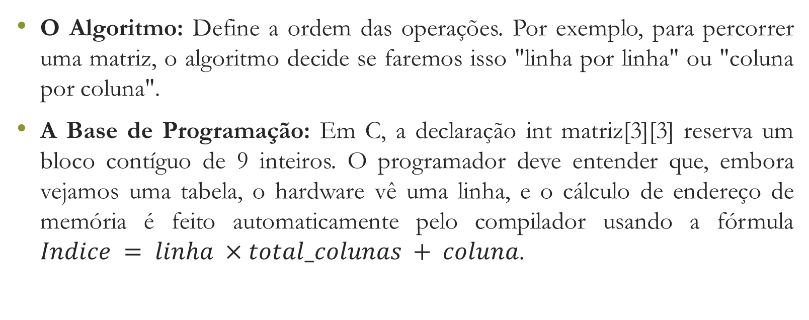
Correlação entre Algoritmos e Programação
O Algoritmo: Define a ordem das operações. Por exemplo, para percorrer uma matriz, o algoritmo decide se faremos isso "linha por linha" ou "coluna por coluna".
A Base de Programação: Em C, a declaração int matriz[3][3] reserva um bloco contíguo de 9 inteiros. O programador deve entender que, embora vejamos uma tabela, o hardware vê uma linha, e o cálculo de endereço de memória é feito automaticamente pelo compilador usando a fórmula $Indice = linha ×total_colunas + coluna$.

Slide 10
Operações Matemáticas com Matrizes
Adição e Subtração de Matrizes.
Multiplicação por Escalar.
Multiplicação entre Matrizes.
Divisão de Matrizes.

Slide 11
Adição e Subtração de Matrizes
A soma e a subtração são as operações mais diretas, pois são realizadas elemento a elemento.
Regra Matemática: As matrizes A e B devem possuir as mesmas dimensões (m x n) e resultaram em uma matriz C.
Lógica Algorítmica: Cada elemento C[i][j] é o resultado de A[i][j] + ou - B[i][j].
Implementação: Utiliza-se dois laços de repetição (for, while ou do-while), onde um é colocado dentro de outro laço de repetição, o externo percorre as linhas (i) e o interno percorre as colunas (j).

Slide 12
Multiplicação por Escalar
Ocorre quando multiplicamos uma matriz inteira por um único número real (k).
Regra Matemática: Cada elemento da matriz é multiplicado pelo valor de k.
Lógica Algorítmica: Percorre-se toda a estrutura da matriz e atualiza-se o valor: matriz[i][j] = matriz[i][j] * k.

Slide 13
Multiplicação entre Matrizes
Esta é a operação mais complexa e exige atenção à compatibilidade de dimensões.
Regra Matemática: O número de colunas da primeira matriz (A) deve ser igual ao número de linhas da segunda matriz (B). Se A é m x n e B é n x p, a resultante C será m x p.
A Lógica do "Produto Escalar": O elemento C[i][j] não é uma multiplicação simples. Ele é a soma dos produtos dos elementos da linha i de A pelos elementos da coluna j de B.

Slide 14
Multiplicação entre Matrizes
Estrutura do Algoritmo: Requer três laços aninhados
O primeiro laço controla a linha da matriz resultante (i).
O segundo laço controla a coluna da matriz resultante (j).
O terceiro laço (índice auxiliar k) percorre simultaneamente a coluna de A e a linha de B para realizar o somatório.
Fórmula no Código: C[i][j] += A[i][k] * B[k][j]; (onde C[i][j] deve ser inicializado com zero).

Slide 15
Divisão de Matrizes
É importante reforçar um conceito teórico fundamental para evitar erros de lógica: não existe divisão direta de matrizes.
O Conceito: Computacionalmente, a "divisão" de A por B é interpretada como a multiplicação de A pela matriz inversa de B (A x B⁻¹).
Complexidade: Implementar a inversão de uma matriz em C exige algoritmos avançados (como a Eliminação de Gauss-Jordan ou Decomposição LU), que fogem do escopo de operações básicas, mas são fundamentais em bibliotecas de álgebra linear.

Slide 16
Desenvolvimento de Matriz 3 X 3 em C
#include <stdio.h>
int main() {
float matriz[3][3]; // Declaração da matriz 3x3 de números reais
int i, j;
// Etapa 1: Leitura dos dados
printf("Digite os elementos da matriz 3x3:\n");
for (i = 0; i < 3; i++) {
for (j = 0; j < 3; j++) {
printf("Elemento [%d][%d]: ", i, j);
scanf("%f", &matriz[i][j]);
} }

Slide 17
Desenvolvimento de Matriz 3 X 3 em C
// Etapa 2: Exibição em formato de tabela
printf("\n--- Matriz Digitada ---\n");
for (i = 0; i < 3; i++) {
for (j = 0; j < 3; j++) {
printf("%.2f\t", matriz[i][j]); // \t adiciona uma tabulação para alinhar
}
printf("\n"); // Quebra de linha ao final de cada linha da matriz
}
return 0;
}

Slide 18
Explicação Passo a Passo
Declaração (float matriz[3][3]): Reservamos um espaço contínuo na memória para 9 números reais.
O primeiro índice representa as linhas e o segundo as colunas.
Laços Aninhados para Leitura: O laço externo (i) fixa uma linha por vez.
O laço interno (j) percorre todas as colunas daquela linha antes de saltar para a próxima.
O comando scanf("%f", &matriz[i][j]) armazena o valor digitado exatamente na intersecção da linha i com a coluna j.

Slide 19
Explicação Passo a Passo
Formatação de Saída: Para que o resultado pareça uma tabela, usamos o caractere de escape \t (tabulação), que empurra o próximo número para uma coluna visual alinhada.
O comando printf("\n") dentro do primeiro laço (mas fora do segundo) é fundamental: ele garante que, após imprimir todos os elementos de uma linha, o cursor do console pule para a linha de baixo.
Precisão Numérica: O uso de %.2f limita a exibição a duas casas decimais, facilitando a leitura de dados financeiros ou científicos, temas recorrentes na aplicação de algoritmos.

Slide 20
Vídeos
https://www.youtube.com/watch?v=8d1bH8bkj5Q

